Slide 1
감정인식과
음악추천
20171451 고동곤
20171493 유승목
20171506 이창현
2021. 05. 31

Slide 2
목차
01 ㅣ 딥러닝 모델 학습 성능 비교
02 ㅣ 음악추천
03 ㅣ 웹페이지 구현
04 ㅣ 차주계획
공학설계 2팀

Slide 3

01
딥러닝 모델
학습성능 비교

Slide 4
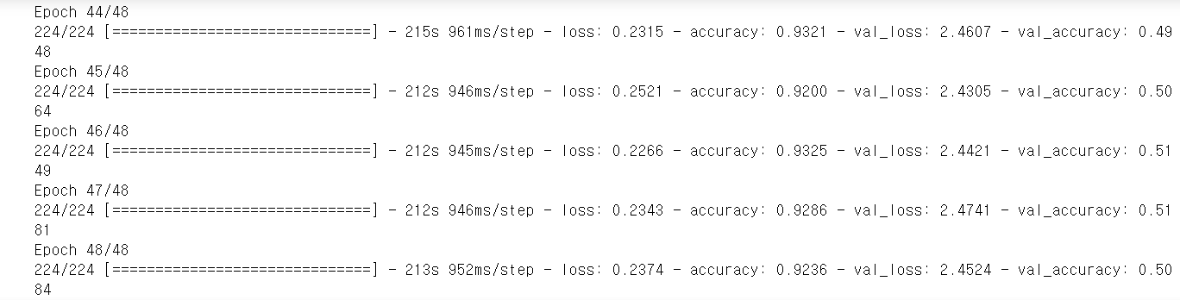
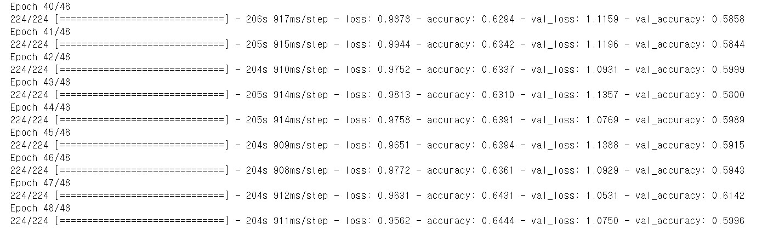
Light VGG
Mini-Xception

Slide 5
02
음악추천

Slide 6


추출된 감정
Emotion detection
음악추천 방법
웹 크롤링
Web crawling

Slide 7
03
웹페이지 구현

Slide 8
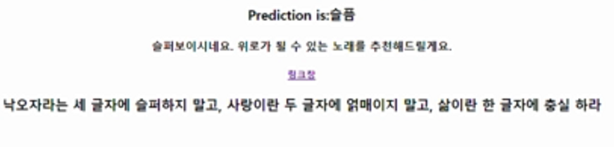
웹페이지 동작
Youtube

Slide 9
동작영상

Slide 10
04
차주계획

Slide 11

딥러닝
웹사이트
음악추천
정확도 더 높이는 방법 탐색
웹사이트 디자인
온라인 서버
웹사이트 자체 재생

Slide 12
감사합니다.

